Slide 1
«Я поведу тебя в музей»
Краеведческий музей МАОУ СОШ № 7

Slide 2
Экспозиция «Наш край в древности»

Slide 3
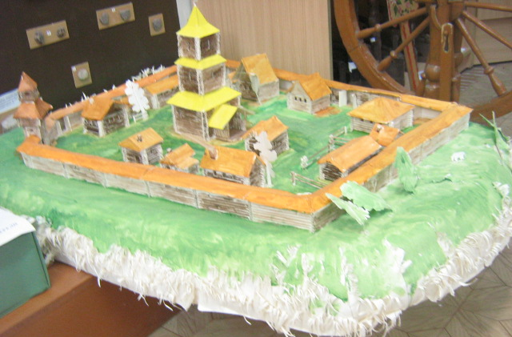
Макет Коркинской слободы
Раскопки - осколки с рельефа
Обнаружены в районе Кучум – горы
учениками школы во главе с учителем географии Квасюк Г.Ф.

Slide 4
½ фунтовая чугунная дальнозарядная крепостная пушка Относится к началу 18 века

Slide 5
Этнографическая экспозиция

Slide 6
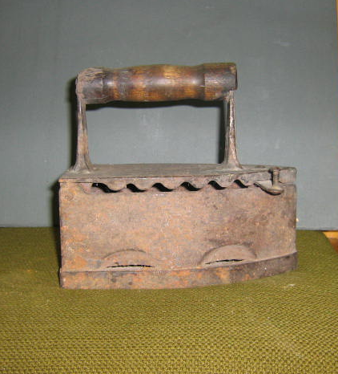
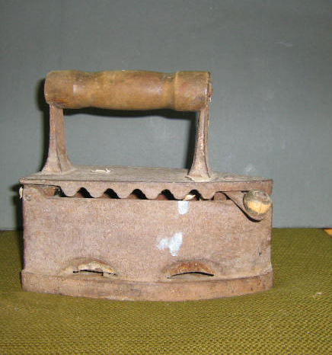
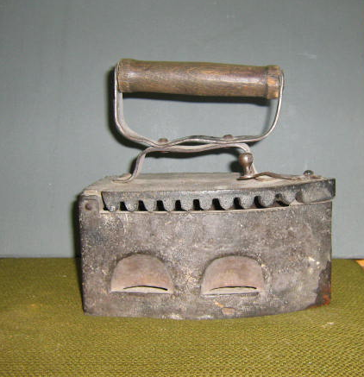
Утюги литые
Утюги, нагреваемые углями

Slide 7
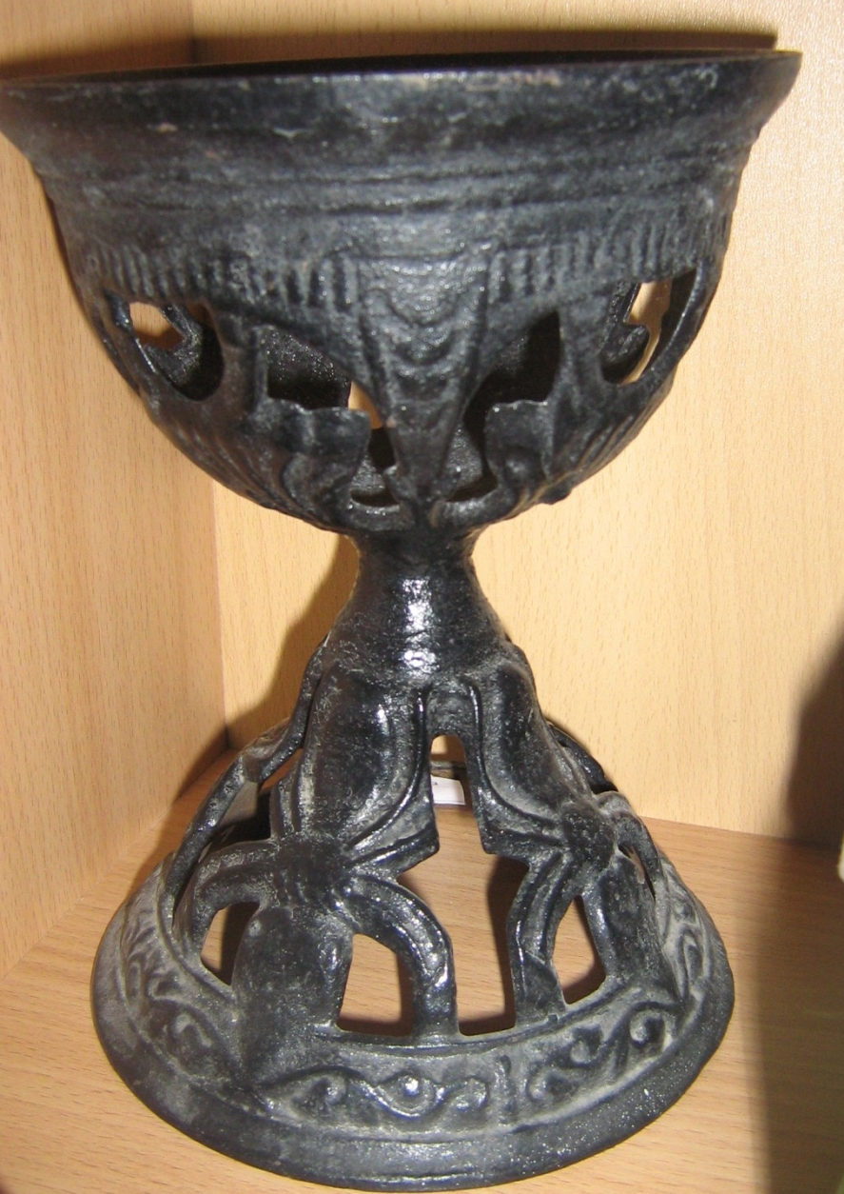
Орнаментальная форма для верхнего украшения ограды.
Вылита из чугуна
Утюг углевой
Такие утюги нагревались берёзовыми углями, верх их открывался для углей. А в боковых стенках были отверстия для улучшения тяги.
Такой утюг нужно было постоянно раздувать.

Slide 8
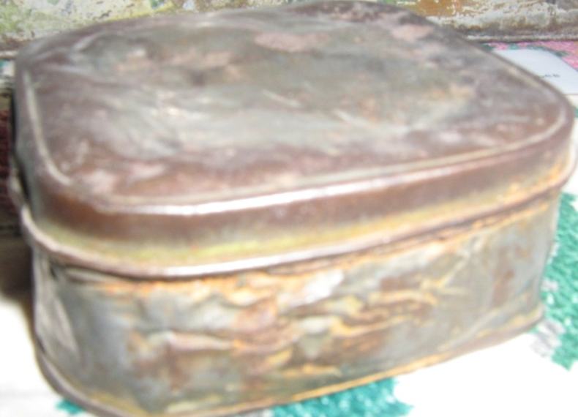
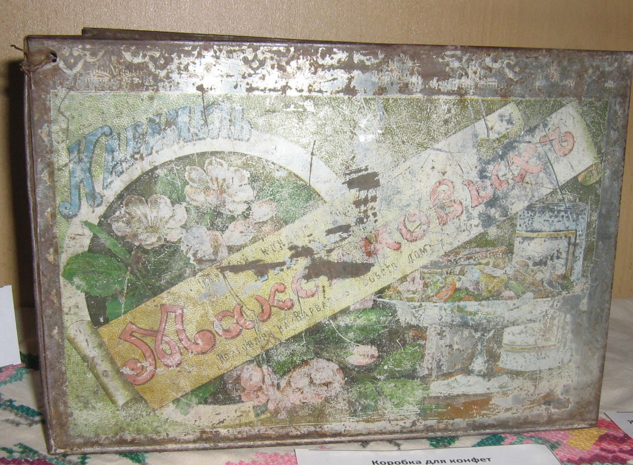
Рюмка литая с орнаментом
Коробка для конфет
в ней хранили карамель фабрики братьев Максимовых

Slide 9
Самопрялка
В Европе появилась в начале 14 века.

Slide 10
Старинные книги, иконы

Slide 11
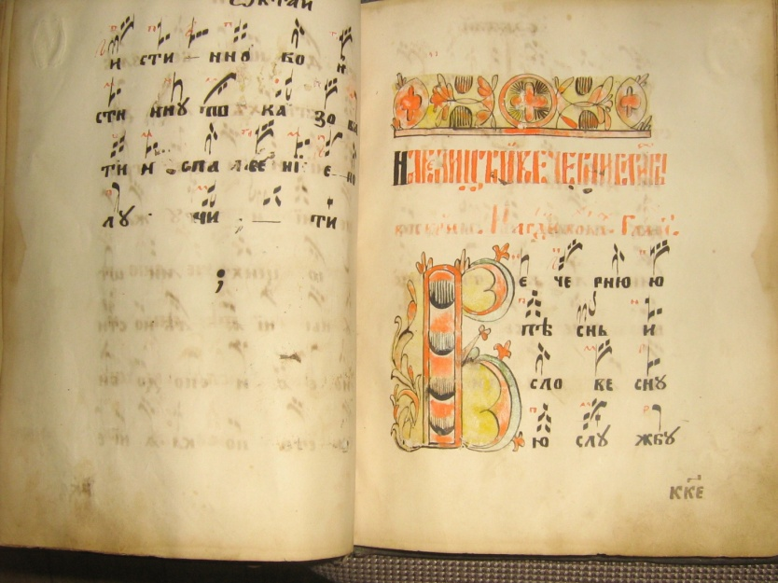
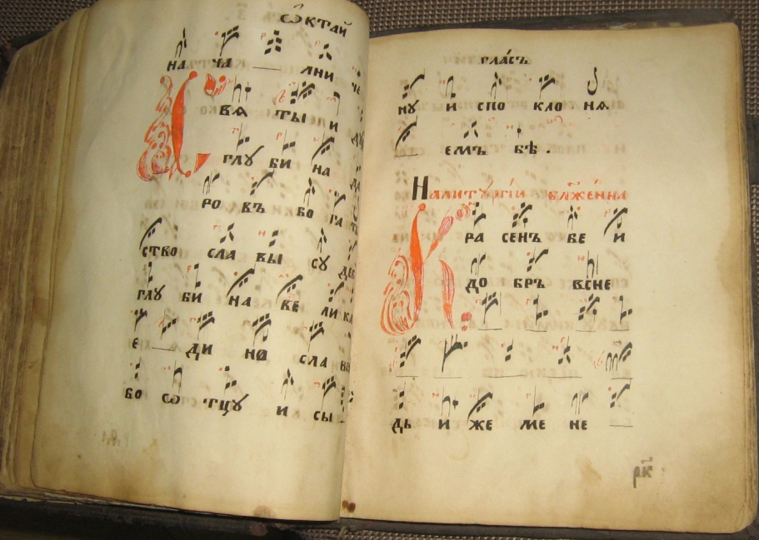
Библейская книга в кожаном переплёте с крючком для закрывания

Slide 12
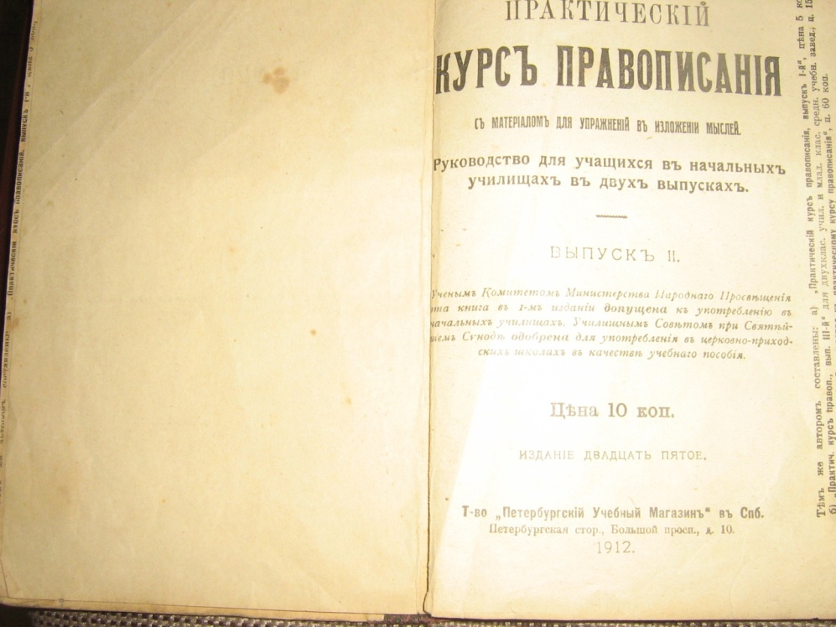
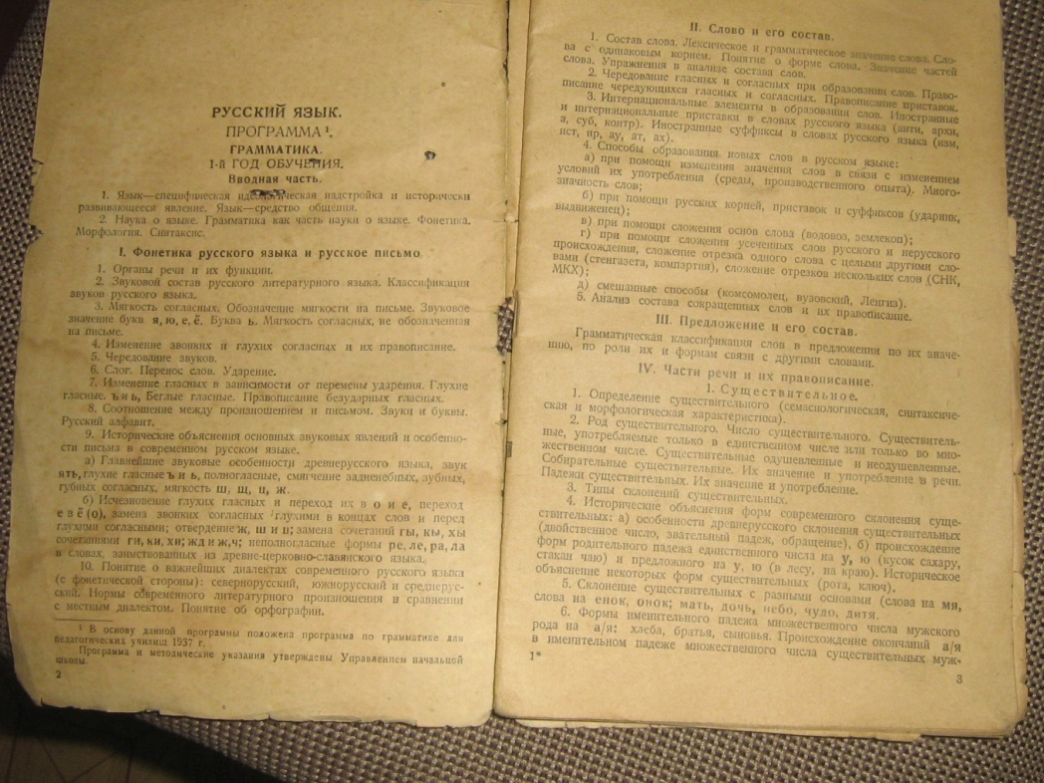
Практический курс правописания
1912 год
Псалтырь
Программа по русскому языку
для казахской школы

Slide 13
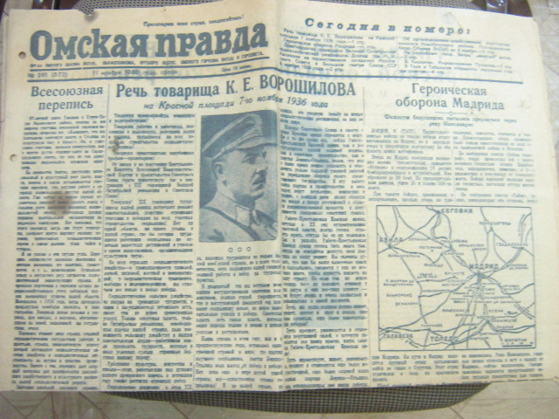
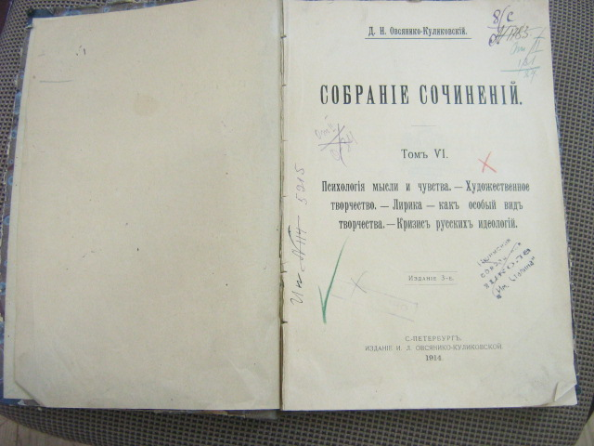
Газета «Омская правда»
02.12.1936 года
Газета «Искра » от 1 декабря 1900 года
Собрание сочинений
Овсянико-Куликовского
1914 год

Slide 14
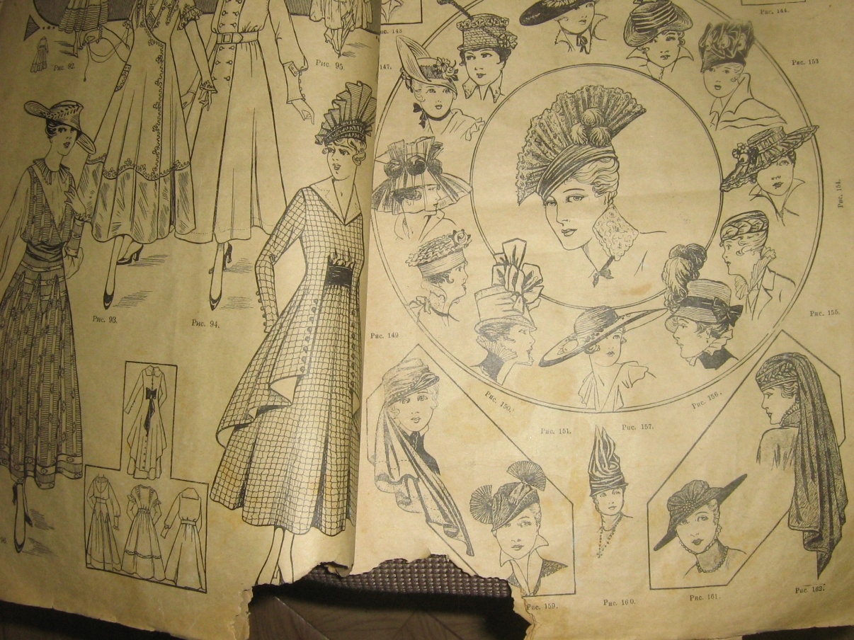
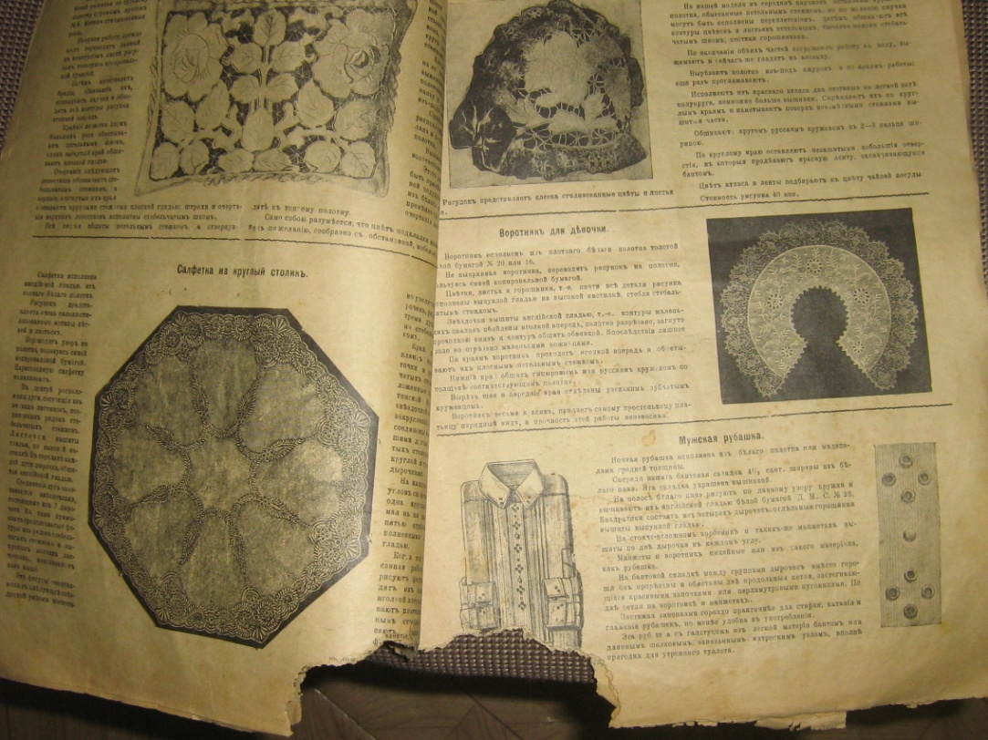
Журнал для хозяек
1916 год

Slide 15
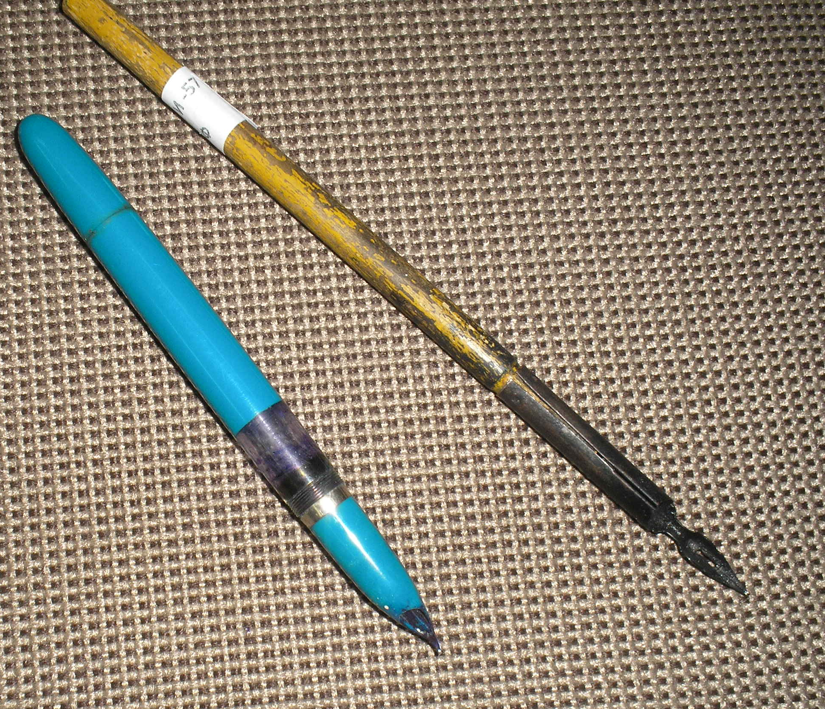
Ручки с чернильными перьями
Чернильница фарфоровая
Использовалась для хранения чернил

Slide 16
История школы

Slide 17
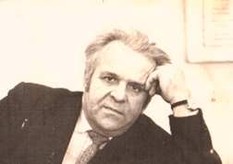
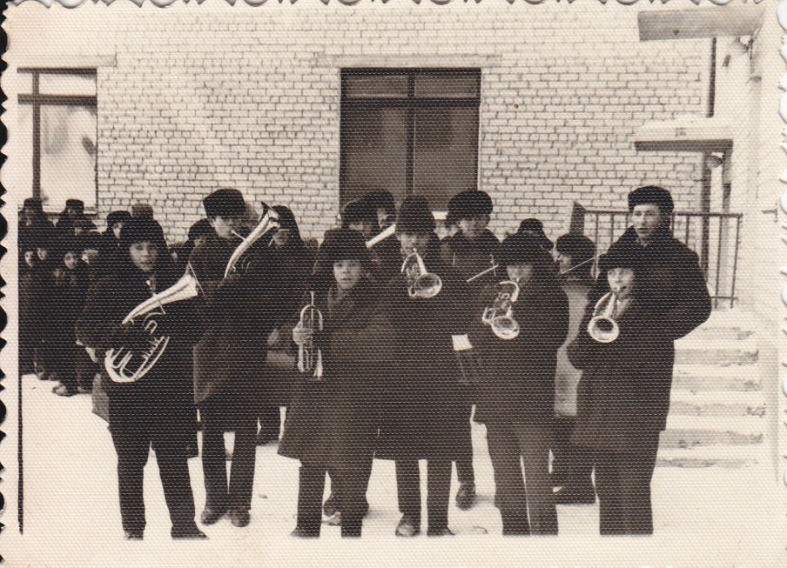
Фото школы
Фото Амелина Георгия Дмитриевича,
первого директора школы
Фото «Открытие школы»

Slide 18
Проигрыватель
Фото школьных кабинетов, коридоров

Slide 19
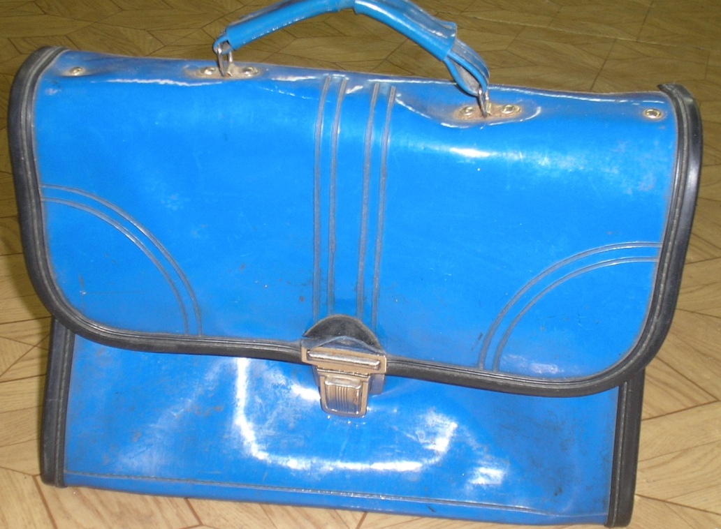
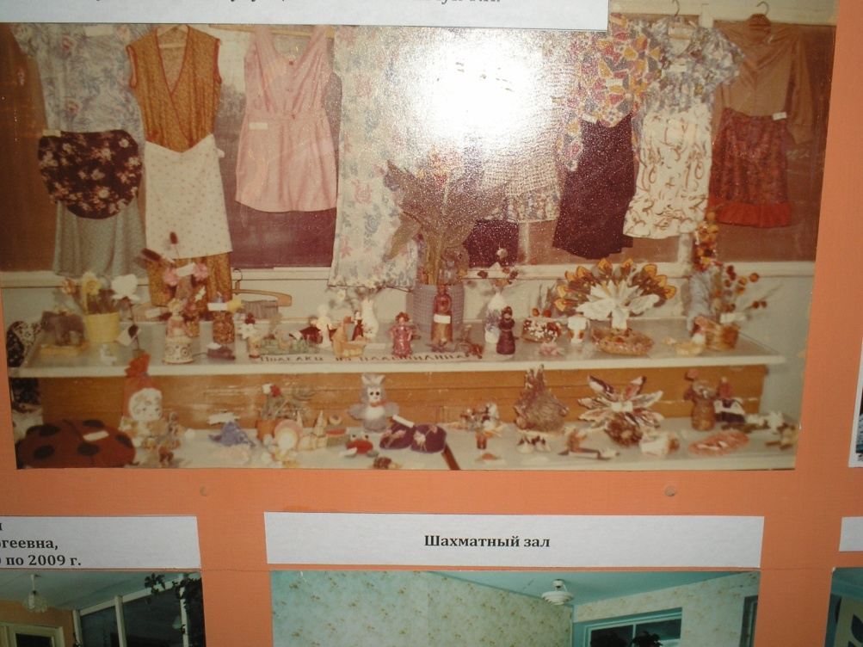
Ученический портфель
Середина 20 века
Фото первых шестилеток
Фотография выставки
детского технического творчества

Slide 20
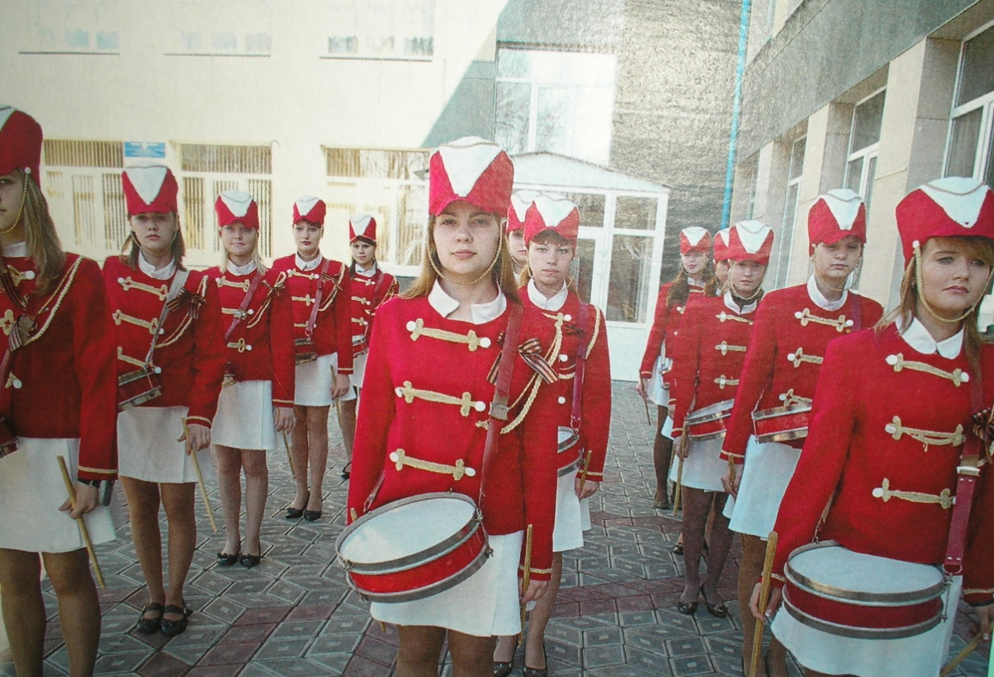
Фото барабанщиц
Костюм барабанщиц
Книга, подаренная Подушковой Нине
в школе

Slide 21
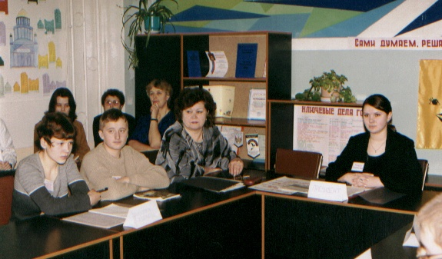
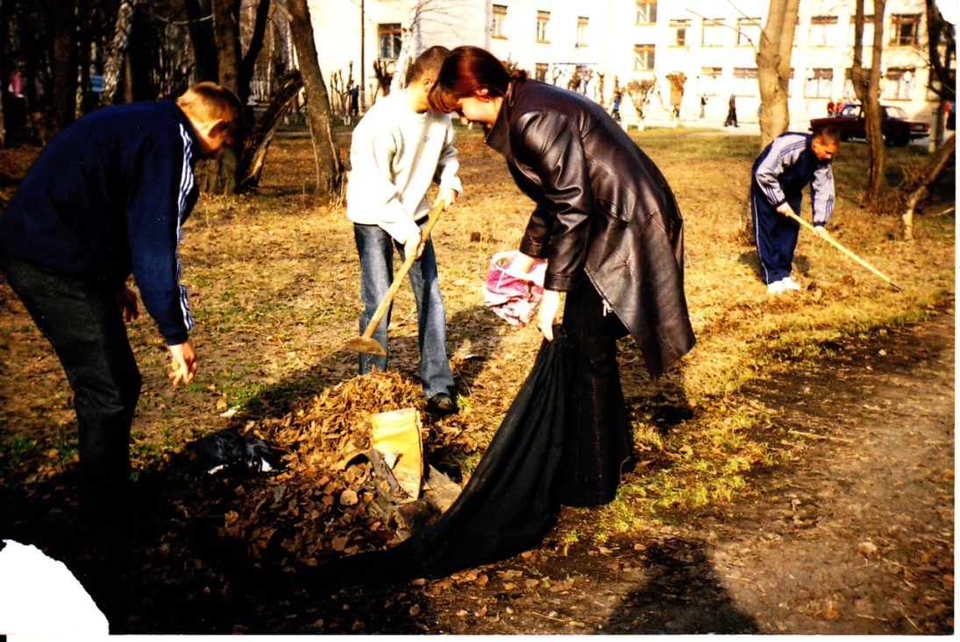
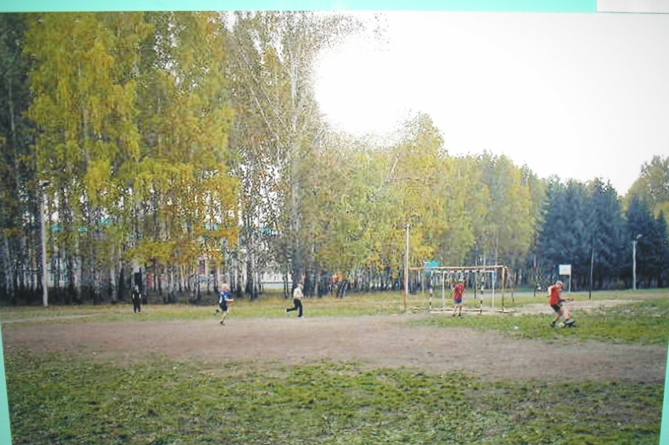
Фото Олькиной Нины Алексеевны-
второго директора школы
Фото «Республика «Нескучная»
Фото школьного стадиона
Фото «Уборка рощи»

Slide 22
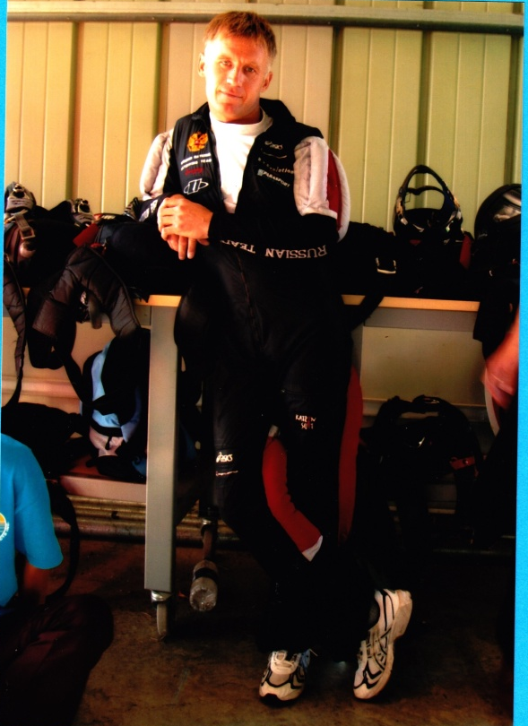
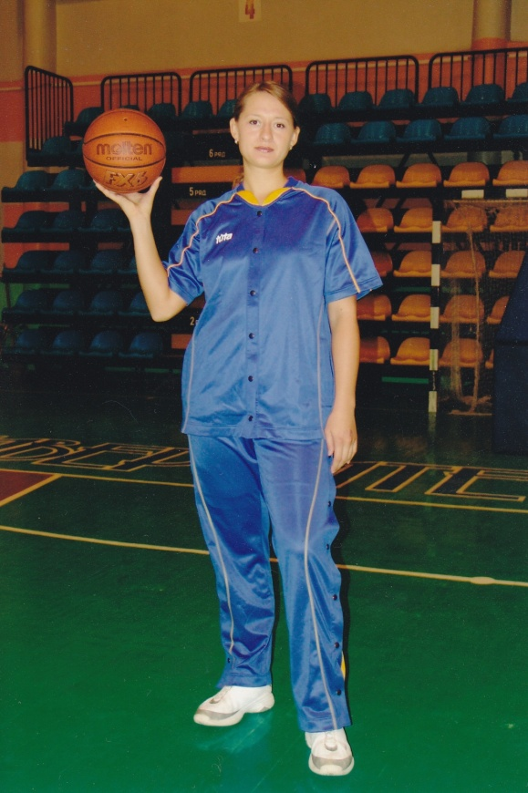
Фото выпускников школы-мастеров спорта
Низковских В., Белова Т., Шенин С., Гурова Н., Рябов В.

Slide 23
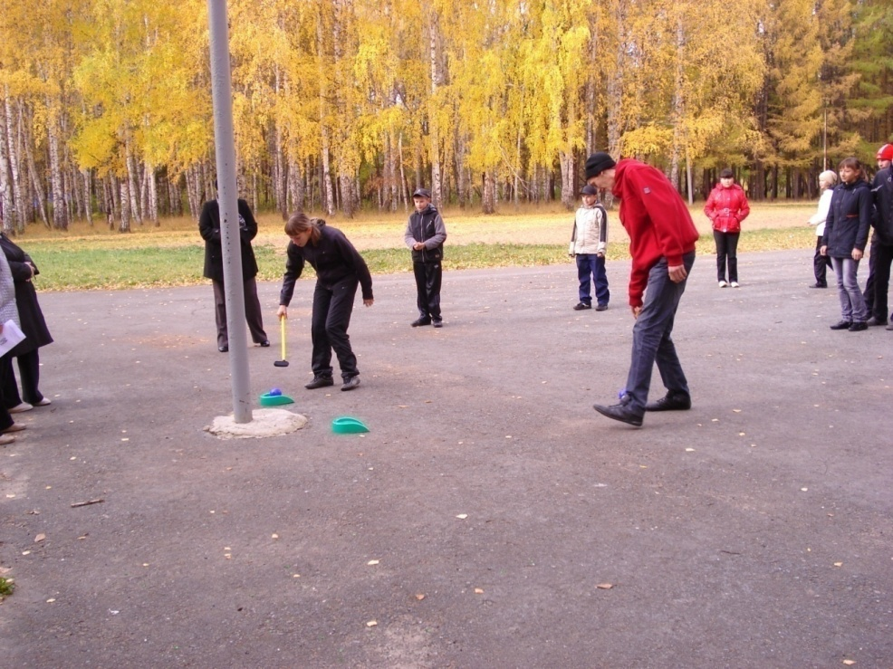
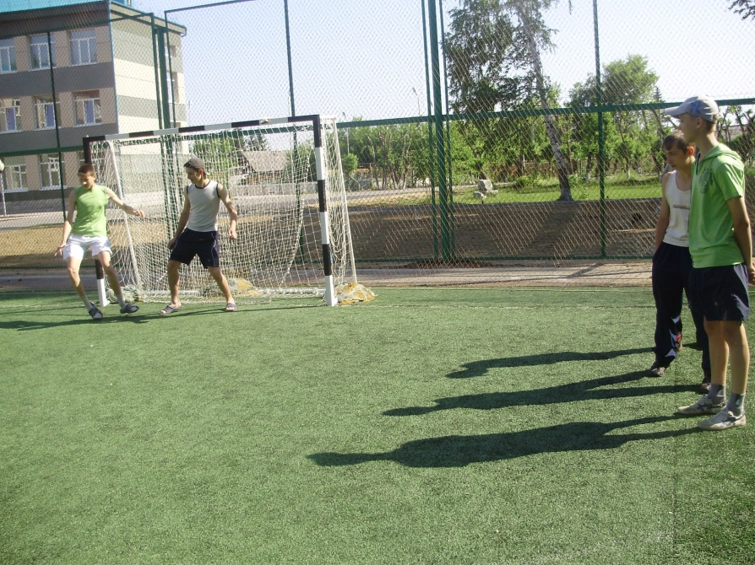
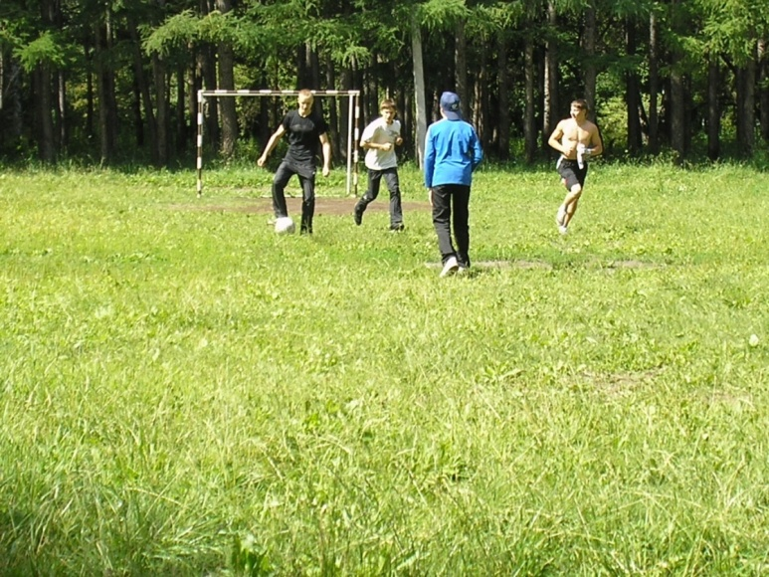
Фото школьного стадиона, корта, футбольного поля
Фото директора школы
Прокопцева Игоря Алексеевича

Slide 24
Экспозиция «Великая Отечественная война»

Slide 25
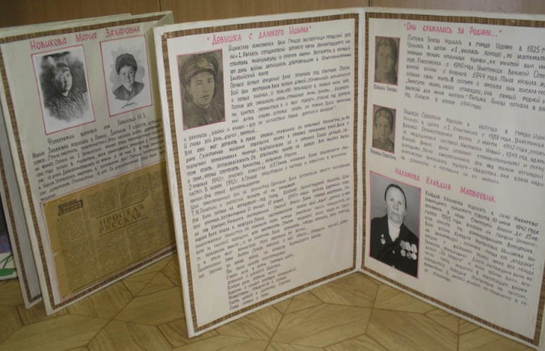
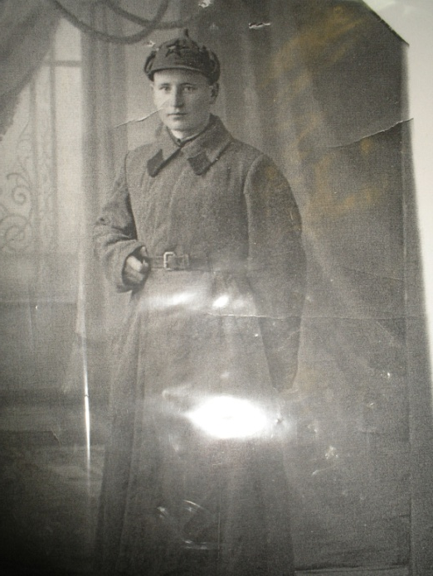
Рукописные книги о ветеранах войны
Фото Игнатьева Г.Г.
Стелла погибшим в годы войны
работникам автоколонны 1319
Шинель военных лет Игнатьева Г.Г.

Slide 26
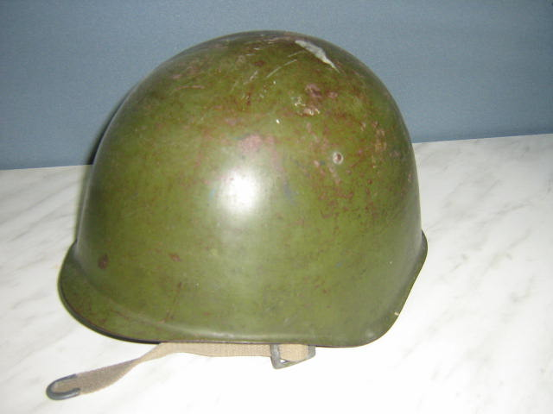
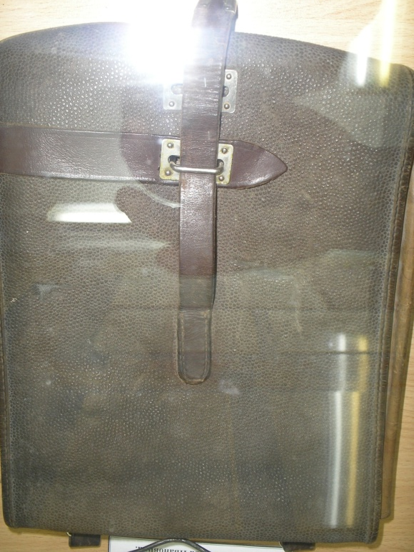
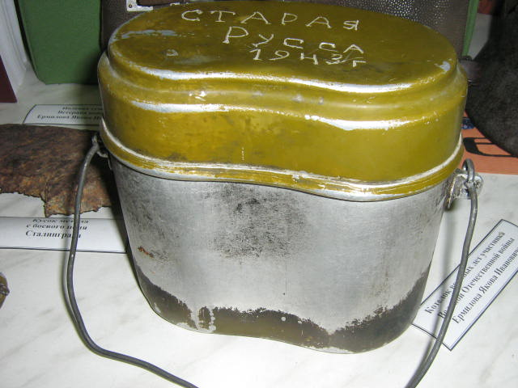
Репродуктор
Использовался в 30-40 годы
20 века.
По такому репродуктору население Советского Союза узнавало о ходе Великой Отечественной войны
Каска Советского солдата
Полевая сумка и польский котелок Ермилова Я. И.

Slide 27
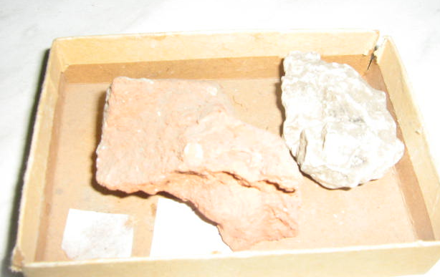
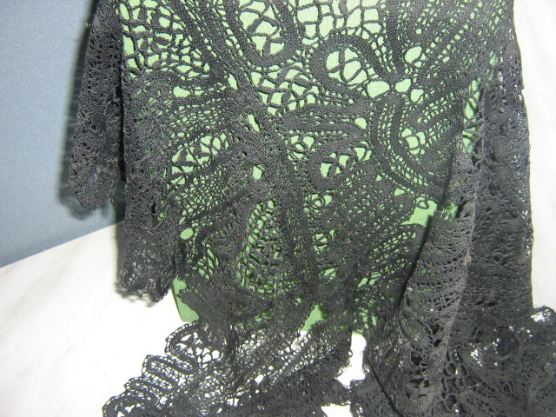
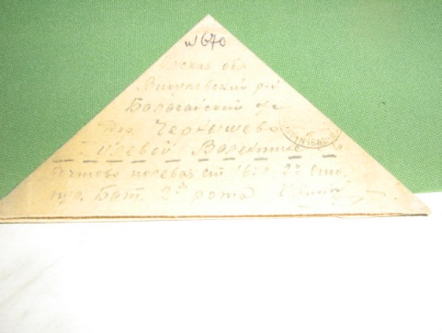
Осколок от снаряда,
которым был ранен Склюев В.И.
Камни из Брестской крепости,
привезены учащимися школы
Письмо с фронта Гилевой Валентине
Платок печали
Такие платки чёрного цвета носили женщины в годы Великой Отечественной войны, получившие похоронку на близких людей.

Slide 28
Стенд «Помнит мир спасённый»

Slide 29
Фото открытия мемориальной плиты
Амелину Г.Д. и Платонову Ф.А.

